Slide 1
АДМИНИСТРАЦИЯ МУНИЦИПАЛЬНОГО ОБРАЗОВАНИЯ «ГОРОД АРХАНГЕЛЬСК»
Благоустройство общественной территории

Slide 2
Адрес объекта:
г. Архангельск, Октябрьский территориальный округ, пешеходная аллея вдоль пр. Троицкий от ул. Логинова до ул. Садовая

Slide 3
В рамках благоустройства общественной территории планируется выполнить следующие виды работ:
Минимальный перечень работ:
Устройство наружного освещения;
Установка скамеек;
Установка урн.
Дополнительный перечень работ:
Обустройство тротуаров, мостовых (в том числе тротуарной плиткой) – устройство тротуара из тротуарной плитки;
Установка бортовых камней;
Озеленение территории (деревья, кустарники, клумбы);
Устройство газонных ограждений, декоративные ограждения для клумб;
Уборка сухостойных деревьев;
Отсыпка территории (выравнивание).

Slide 4
Стоимость выполнения работ:
Всего: 13,0655 млн. рублей,
в том числе:
Федеральный бюджет: 7,3462 млн. рублей,
Областной бюджет: 1,2966 млн. рублей,
Городской бюджет: 4,4227 млн. рублей.
Сроки выполнения работ по объектам:
15 ноября 2017 года

Slide 5
Подрядная организация, выполняющая работы:
Подрядчик пока не определен, аукцион в электронной форме по выбору подрядной организации состоится 11.09.2017 года.

Slide 6
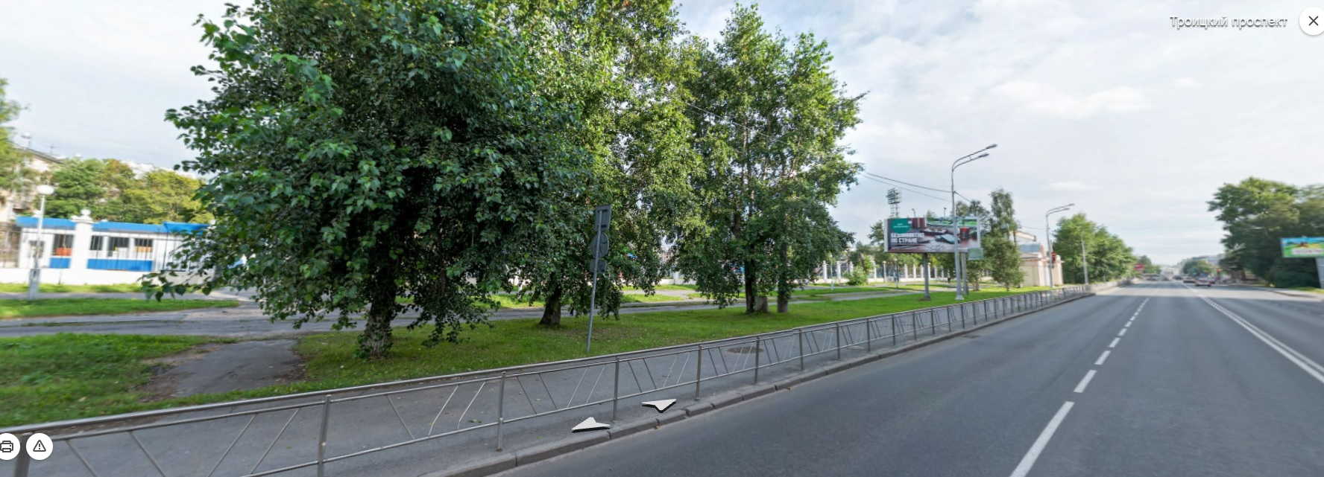
Пешеходная аллея вдоль пр. Троицкий, от ул. Логинова до ул. Садовая до начала производства работ

Slide 7
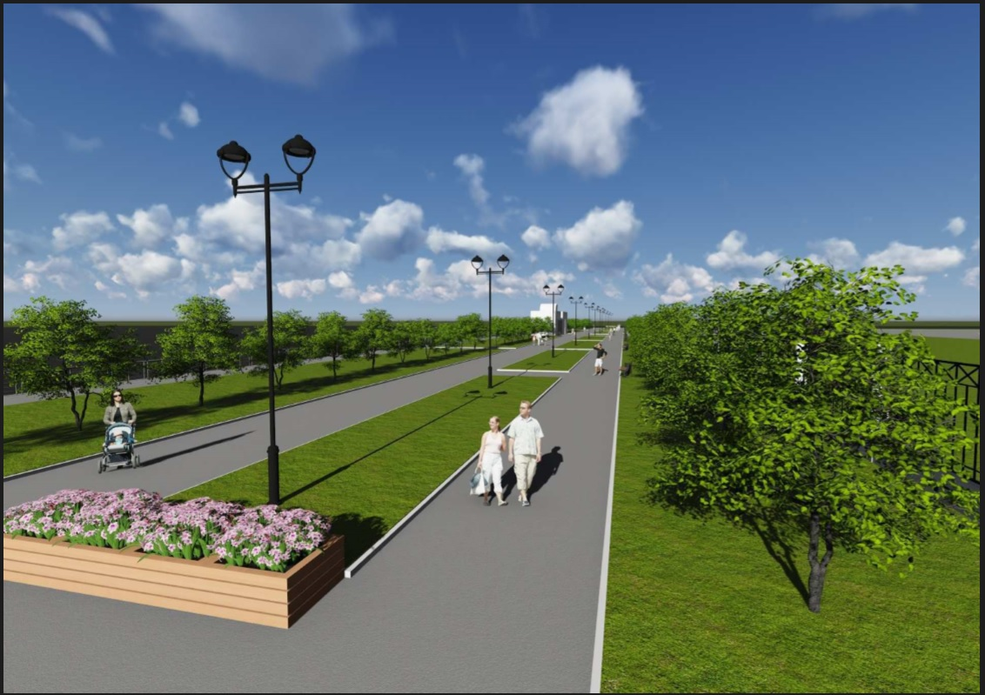
Пешеходная аллея вдоль пр. Троицкий, от ул. Логинова до ул. Садовая после завершения работ

Slide 8
СПАСИБО ЗА ВНИМАНИЕ!

Slide 9
АДМИНИСТРАЦИЯ МУНИЦИПАЛЬНОГО ОБРАЗОВАНИЯ «ГОРОД АРХАНГЕЛЬСК»

